Slide 1
충북권 산업단지 대기질 SPC 모니터링
통계적 공정관리(SPC) · 6시그마 DMAIC · 데이터 파이프라인 자동화
분석 기간: 2026-02-28 ~ 2026-08-07
데이터: 총 19,125건 · 측정소 5곳 · 1시간 해상도
생성일: 2026-08-10 11:39 KST

Slide 2
프로젝트 개요 — 대기질을 제조 공정에 매핑
• 측정소 = 공정 라인 / 오염물질 6종 = 품질특성(CQA) / 환경기준 = 규격(USL)
• 산단 영향군: 오창(반도체)·복대·봉명(SK하이닉스 권역)·오송(바이오)
• 베이스라인(대조군): 용암동(거주지)
• 에어코리아 OpenAPI 시간당 자동 수집 → SQLite → GitHub Actions 무중단 운영
• SPC: Cp/Cpk · 관리도(I/EWMA/CUSUM) · Western Electric Rules · 잔차 관리도
• 이상탐지: IsolationForest 다변량 / 검정: Welch t-test·ANOVA / 알림: Discord

Slide 3
시스템 아키텍처 — 무중단·무비용·무누락
• 트리거: 외부 스케줄러(cron-job.org) 매시 → GitHub Actions workflow_dispatch
• GitHub 내장 schedule은 fallback(best-effort) — 외부 cron이 1차 신뢰원
• 수집: collect_once.py가 에어코리아 호출 + self-healing 백필(직전 24h 갭 자동 복구)
• 저장: SQLite + UNIQUE(station, data_time) + INSERT OR IGNORE → 중복·재실행 안전
• 배포: DB push 감지 → Streamlit Cloud 자동 재배포 (라이브 대시보드 6페이지)
• 알림: 매 수집 후 Cpk 미달·WE Rules 위반 점검 → Discord Webhook 전송

Slide 4
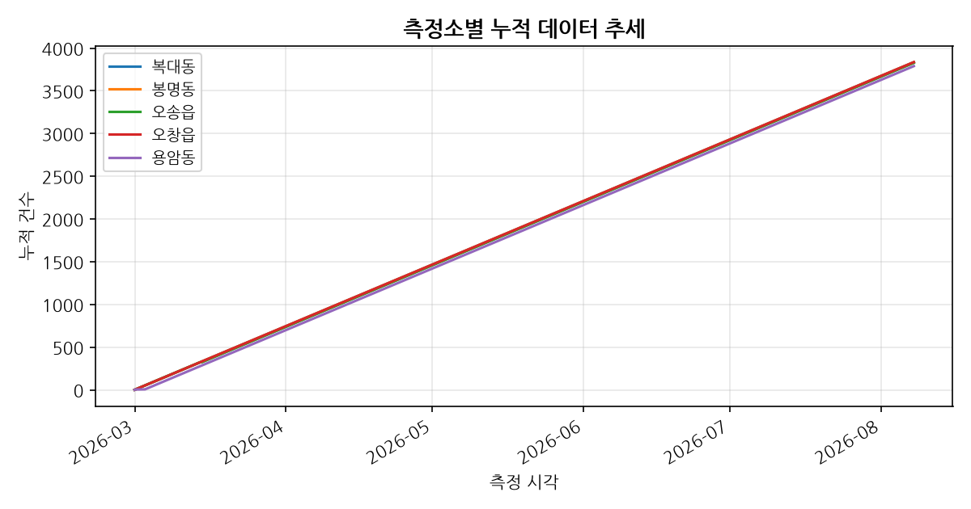
측정 시스템 — 누적 데이터 추세
GitHub Actions가 매시 자동 수집·커밋. 측정소별 누적이 선형으로 증가 = 무누락 운영 입증.

Slide 5
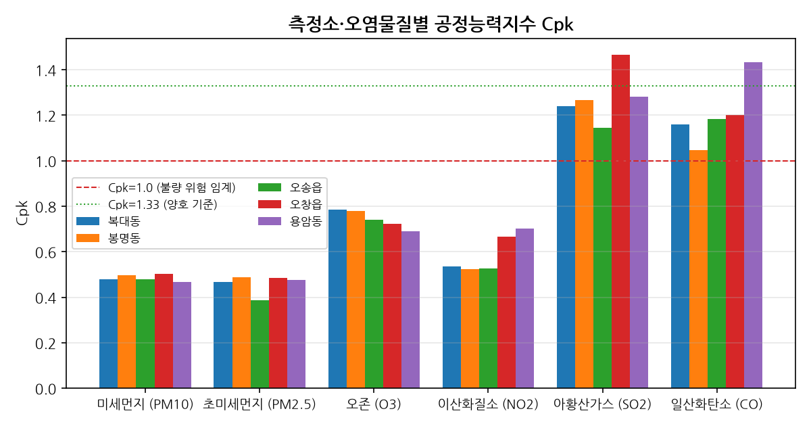
분석 — 공정능력지수 Cpk 매트릭스
Cpk<1.0(빨강 점선 아래) = 불량 위험 지표. PM2.5·PM10이 전 측정소에서 관리 필요.

Slide 6
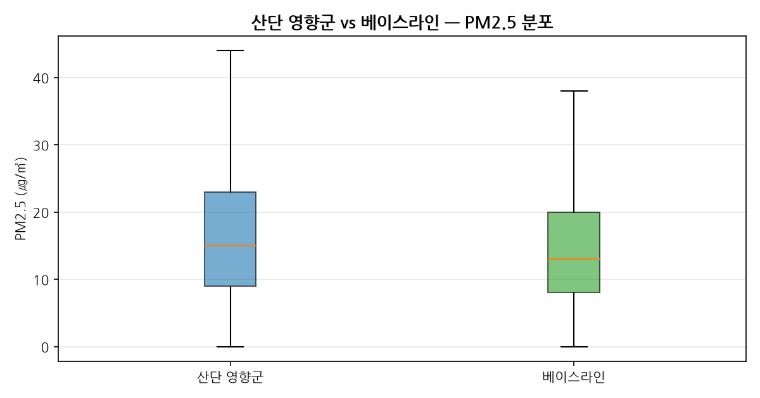
단지 비교 — 산단 vs 거주지 PM2.5
Welch t-test로 두 군 평균차의 통계적 유의성 검증 (다음 슬라이드 결론 참조).

Slide 7
핵심 성과 & 인사이트
• 총 19,125건 무중단 자동 수집 (측정소 5곳, 1시간 해상도)
• 자기상관 보정 잔차 관리도로 PM2.5 거짓경보율 48% → 2% 개선
• 최저 공정능력: 오송읍 초미세먼지 (PM2.5) Cpk=0.385 → 우선 관리 대상
• PM2.5 산단 vs 거주지: '산단 영향군'가 '베이스라인'보다 평균 2.02 높음 (p=0.0000, 효과크기 미미함 d=0.17).
• IsolationForest 다변량 이상탐지: 5개 측정소에서 총 2331건의 복합 이상 패턴 자동 탐지
• 전 과정 GitHub Actions로 자동화 — 컴퓨터를 꺼도 매시 데이터가 누적

